Slide 1
Modelamiento matemático de enfermedades
Mauricio Santos Vega

Slide 2
Estructura del curso
Dia 1: Introduccion a la modelacion y los modelos epidemiologicos
Dia 2: Analisis de modelos epidemiologiccos y calculo de R0
Dia 3: Manejo de enfermedades infecciosas
Dia 4: Calibracion de modelos.

Slide 3
¿Qué pueden hacer los modelos?
Discusión

Slide 4
¿Qué pueden hacer los modelos? Mis respuestas)
Estimacion
Inferencia
Predicción
Análisis de escenario
Coherencia (“control de cordura”)
Síntesis

Slide 5
Algunos principios (propuestos)
El modelo es tan bueno como los datos en los que se basa
Un modelo es solo una idea.
Ejercicio: Criticar estas perspectivas
Nota: los modelos no pueden compensar la falta de información empírica

Slide 6
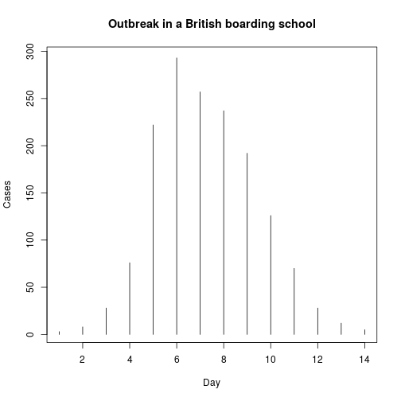
Algunos datos
Preguntas
¿Cuál es el agente etiológico?
¿Es novedoso?
¿Cuál es el espectro de presentación?
¿Cómo se deben tratar los casos?
¿Hay una vacuna disponible?

Slide 7
¿Dónde encaja el modelaje?
El manejo de enfermedades infecciosas requiere un enfoque multidisciplinario
Medicamento
Genética/Genómica
Microbiología
Inmunología
Vacunas y medicamentos
Aunque cada uno de estos enfoques es importante para comprender la respuesta individual y la atención clínica, no abordan cuestiones importantes a nivel poblacional.

Slide 8
Algunas preguntas sobre el control
¿Cómo prevenir la dispersión espacial?
¿Cómo prevenir la reintroducción?
¿Cuándo es mejor implementar intervenciones?
¿Qué tan drástica es la intervención que se requiere para la contención?
¿Las intervenciones deberían ser generales o específicas ?
¿Qué intervenciones serán más efectivas?
Mucho, mucho, mas

Slide 9
Patógenos emergentes versus enfermedades endémicas
Los modelos son apropiados tanto para enfermedades emergentes como endémicas, pero dependiendo de la epidemiología pueden enfatizar diferentes aspectos de transmisión y control.
Los patógenos emergentes surgen en una población totalmente susceptible y pueden exhibir trayectorias transitorias (epidemias) que están lejos del equilibrio.
Los patógenos endémicos exhiben un comportamiento casi estacionario.

Slide 10
¿Qué es un modelo?

Slide 11
¿Qué es un modelo?
Un modelo es una representación abstracta de un sistema.
Un modelo es la descripción matemática o computacional de una idea.
Un modelo se describe en términos de su estado y los procesos que resultan en un cambio de estado.
En los modelos compartimentales, el enfoque principal de este curso, estos a menudo están representados por dos tipos de variables, denominadas variables de estado y parámetros.

Slide 12
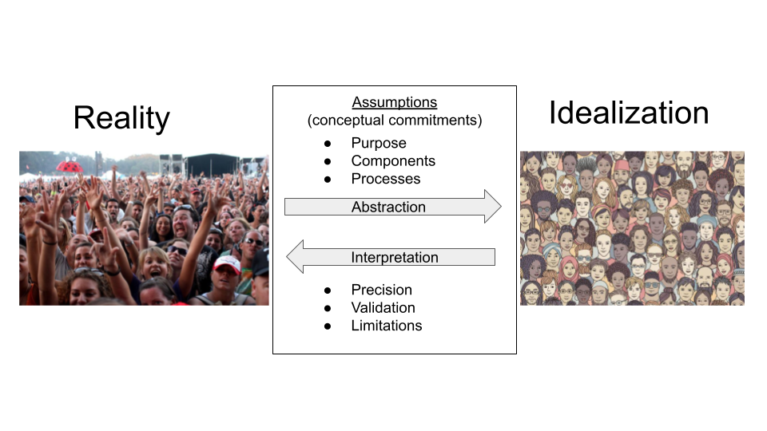
El arte del modelado: idealización.
La relación entre modelos y realidad es de abstracción e interpretación .

Slide 13
Diferentes tipos de modelos
Los acontecimientos de los últimos años han desdibujado significativamente estas categorías
Estadístico (incluida la IA) versus mecanicista
Modelos compartimentales
Determinista vs estocástico
Modelos basados en agentes
Modelos de redes

Slide 14
Modelos estadísticos (incluida la IA)
Modelos lineales (generalizados), regresión no lineal, anova , modelos aditivos, splines de regresión adaptativa multivariada, árboles de regresión potenciados, redes neuronales convolucionales
y = f ( x )+ ϵ

Slide 15
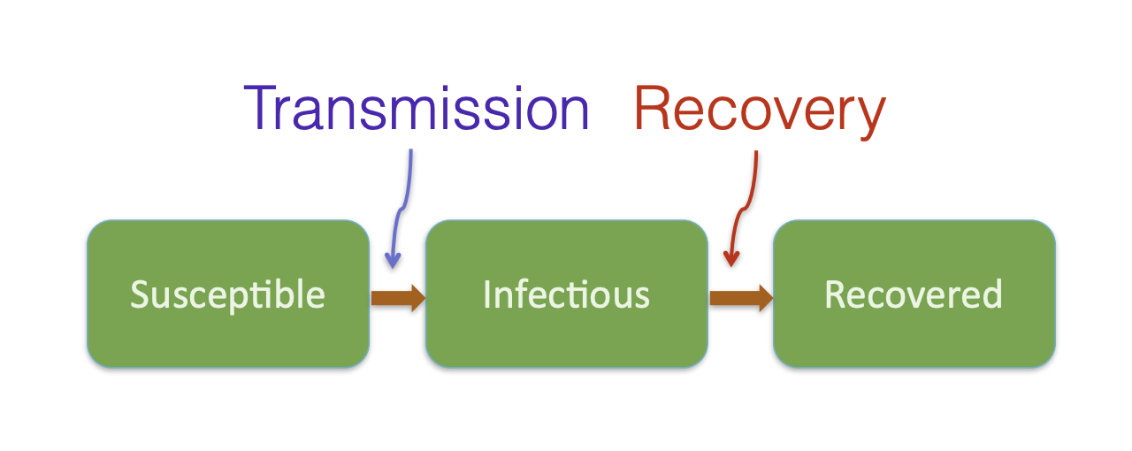
Modelos mecanicistas
Todos los términos del modelo se refieren a piezas o procesos.

Slide 16
Modelos compartimentales
Cada individuo de la población pertenece a un solo compartimento.
Éste es el grado en que los individuos tienen atributos . Los individuos fluyen de un compartimento a otro.

Slide 17
Modelos deterministas
Los estados en un momento dado, junto con los parámetros, determinan de forma única los estados en todos los demás momentos (pasados y futuros). Los flujos se expresan mediante ecuaciones diferenciales ordinarias (tiempo continuo) o mapas (tiempo discreto).

Slide 18
Modelos estocásticos
Los estados en un momento dado, junto con los parámetros, determinan probabilísticamente los estados en todos los demás momentos (pasados y futuros).
Distinguimos entre los conceptos de estocasticidad , variabilidad e incertidumbre.

Slide 19
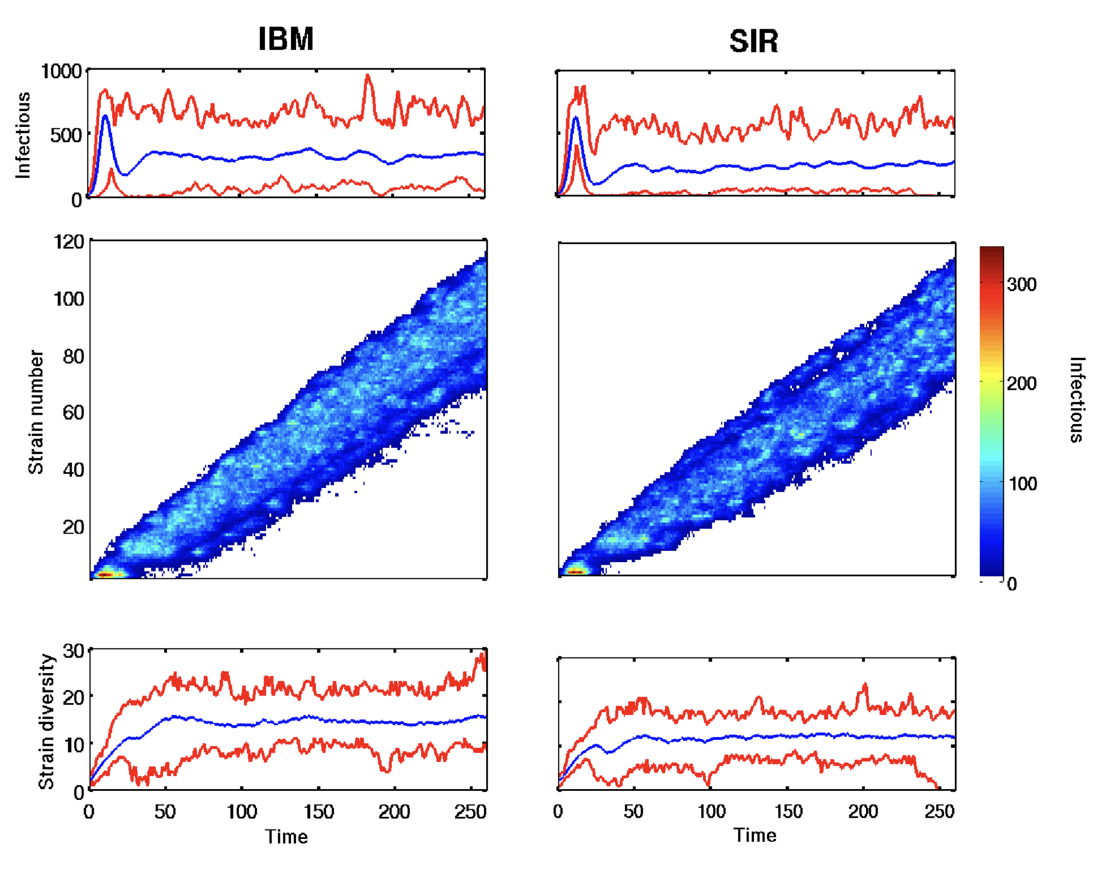
Modelos basados en agentes
Las simulaciones por computadora utilizan el paradigma de la programación orientada a objetos en el que los atributos (por ejemplo, estado de infección, ubicación, etc.) se adjuntan a objetos (individuos) que pertenecen a clases declaradas (por ejemplo, hosts).

Slide 20
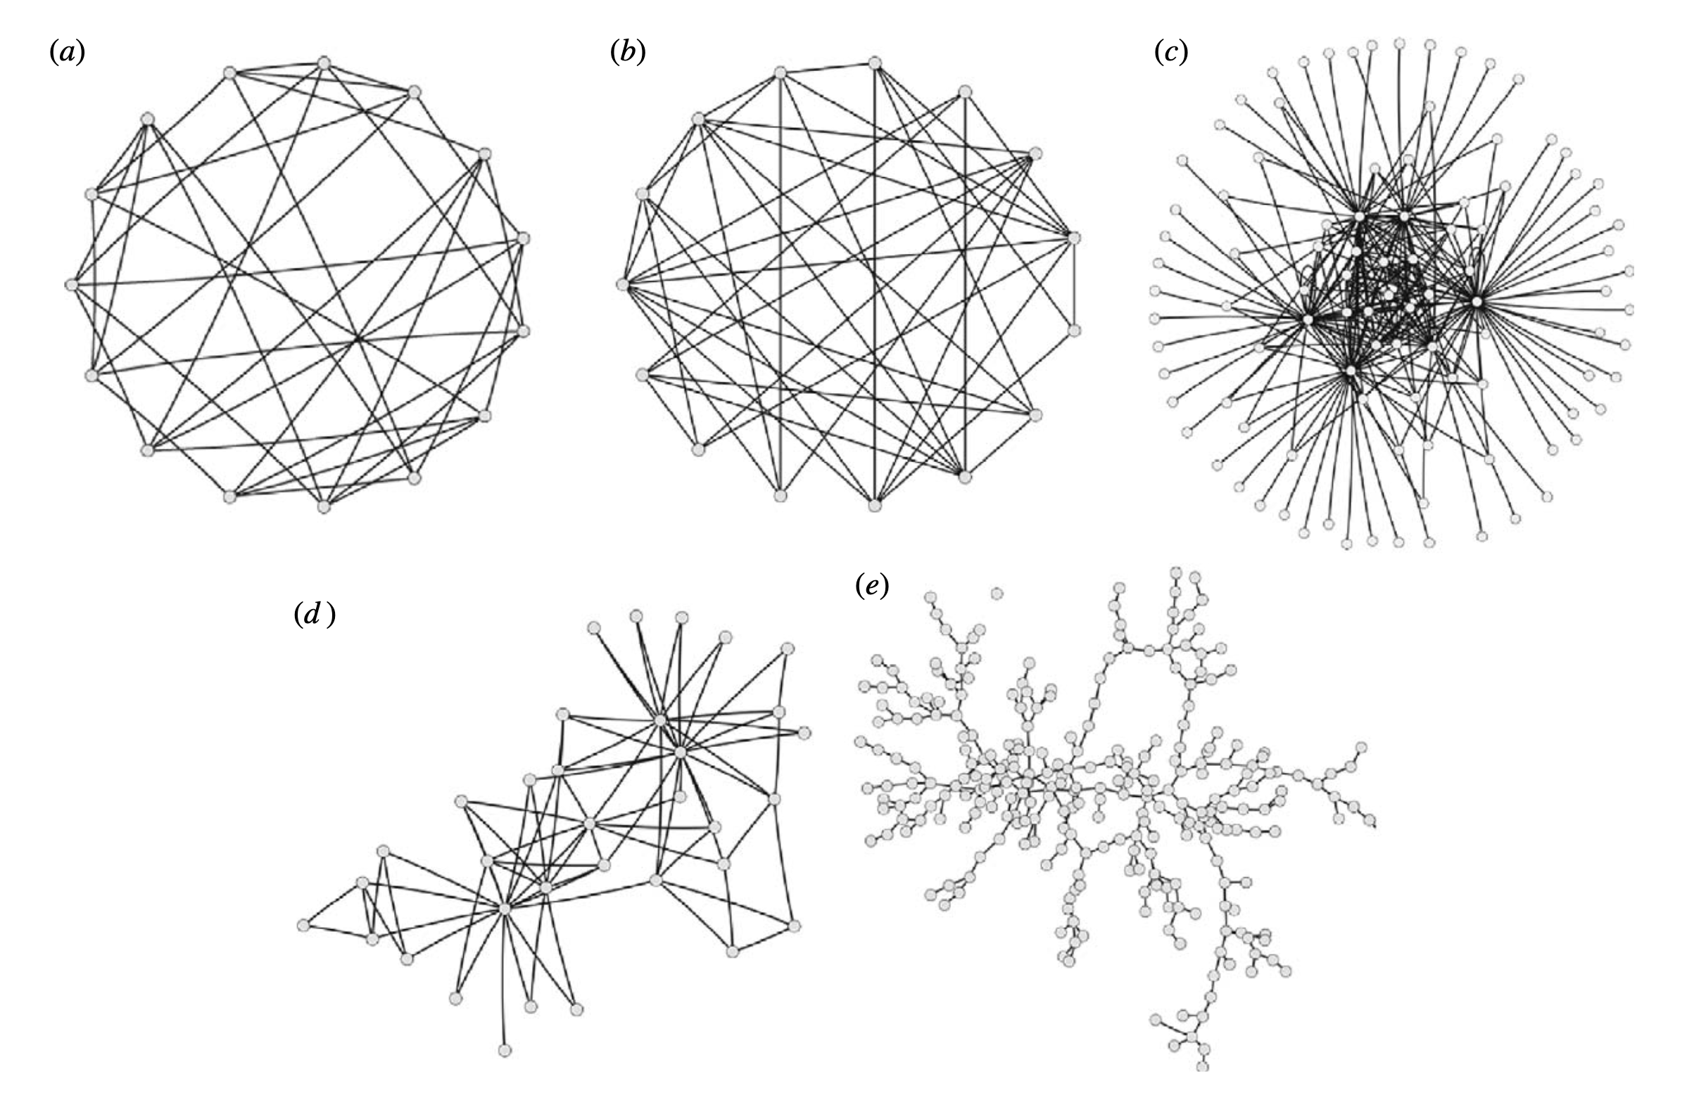
Modelos de red
Los modelos de red buscan reflejar patrones de contacto realistas.
a. Red aleatoria regular con 15 nodos.
b. Gráfico aleatorio de Poisson con 15 nodos.
C. Gráfico aleatorio sin escala con 100 nodos
d. Red de contactos del Zachary Karate Club (Zachary 1977)
mi. Red sexual para adolescentes en un pueblo del medio oeste de EE.UU.

Slide 21
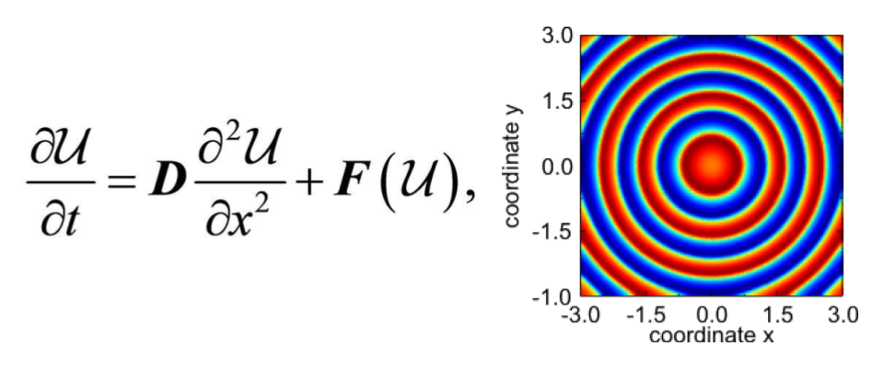
Otros tipos de modelos
Modelos retardados (ecuación de renovación)
Modelos tipo McKendrick-von Foerster (ecuación diferencial parcial)
Modelos de reacción-difusión (ecuación diferencial parcial)

Slide 22
¿Qué es un buen modelo?
La elección del modelo depende de
El propósito para el cual se construye el modelo (estimación, inferencia, predicción…)
La información (o datos) disponibles para informar el modelo.
No hay validación sin objetivo.

Slide 23
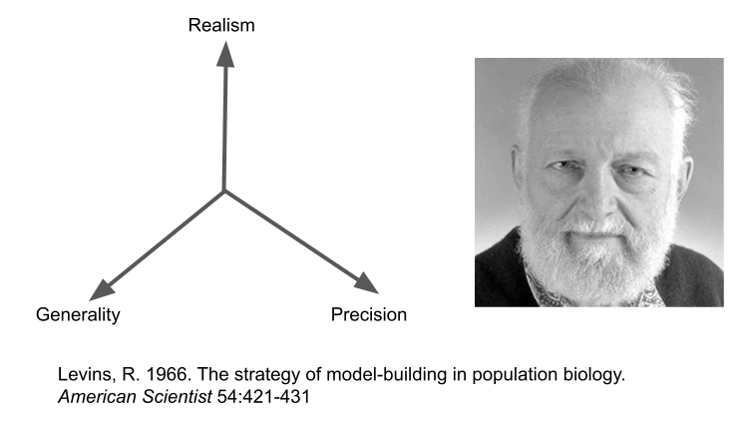
Las estrategias de construcción de modelos en biología de poblaciones.

Slide 24
Las estrategias de construcción de modelos en biología de poblaciones.
“La multiplicidad de modelos viene impuesta por las exigencias contradictorias de una naturaleza compleja y heterogénea y de una mente que sólo puede hacer frente a unas pocas variables a la vez; por los contradictorios deseos de generalidad, realismo y precisión; por la necesidad de comprender y también de controlar; incluso por los estándares estéticos opuestos que enfatizan la cruda simplicidad y el poder de un teorema general frente a la riqueza y diversidad de la naturaleza viva. Estos conflictos son irreconciliables. Por lo tanto, los enfoques alternativos, incluso de las escuelas en competencia, son parte de una estrategia mixta más amplia. Pero el conflicto es sobre el método, no sobre la naturaleza, ya que los modelos individuales , si bien son esenciales para comprender la realidad, no deben confundirse con esa realidad misma”.

Slide 25
Compensaciones numéricas
Exactitud de la precisión
Complejidad del modelo (número de variables de estado, no linealidad)
Capacidad para dar cuenta de las observaciones.

Slide 26
Compensaciones prácticas
Inteligibilidad
Inteligible para los consumidores humanos/tomadores de decisiones
Flexibilidad
Adaptabilidad a nuevos escenarios

Slide 27
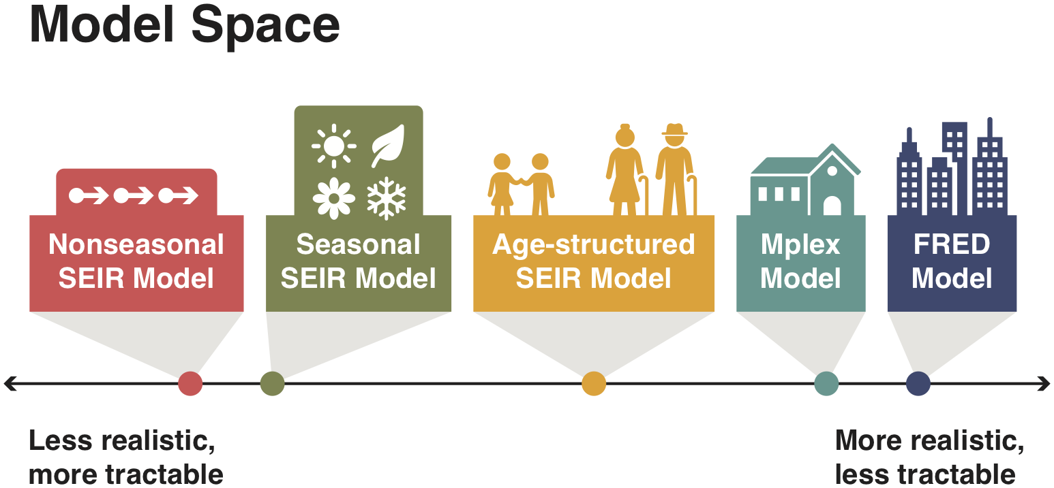
Un enfoque pluralista para el modelado
Brett T, et al. (2020) Detectando una desaceleración crítica en sistemas epidemiológicos de alta dimensión. PLoS Comput Biol 16(3): e1007679.

Slide 28
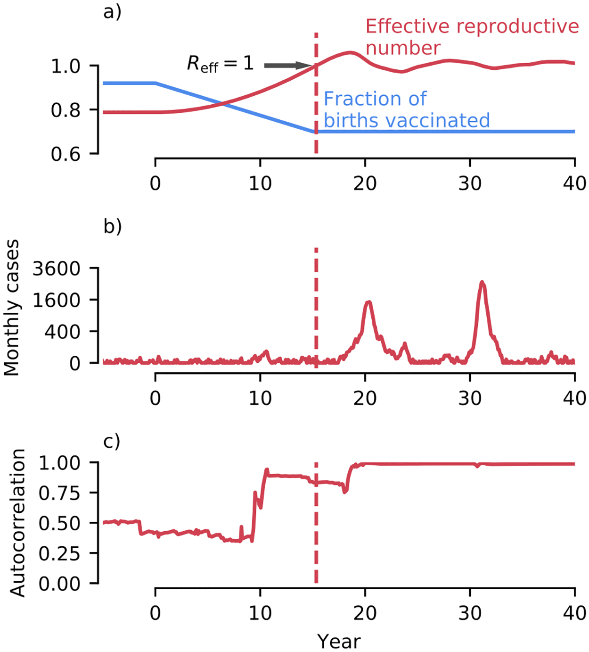
Un enfoque pluralista para el modelado
Objetivo del estudio: Comprender el fenómeno de la desaceleración crítica en sistemas de diferente dimensión.
Brett T, et al. (2020) Detectando una desaceleración crítica en sistemas epidemiológicos de alta dimensión. PLoS Comput Biol 16(3): e1007679.

Slide 29
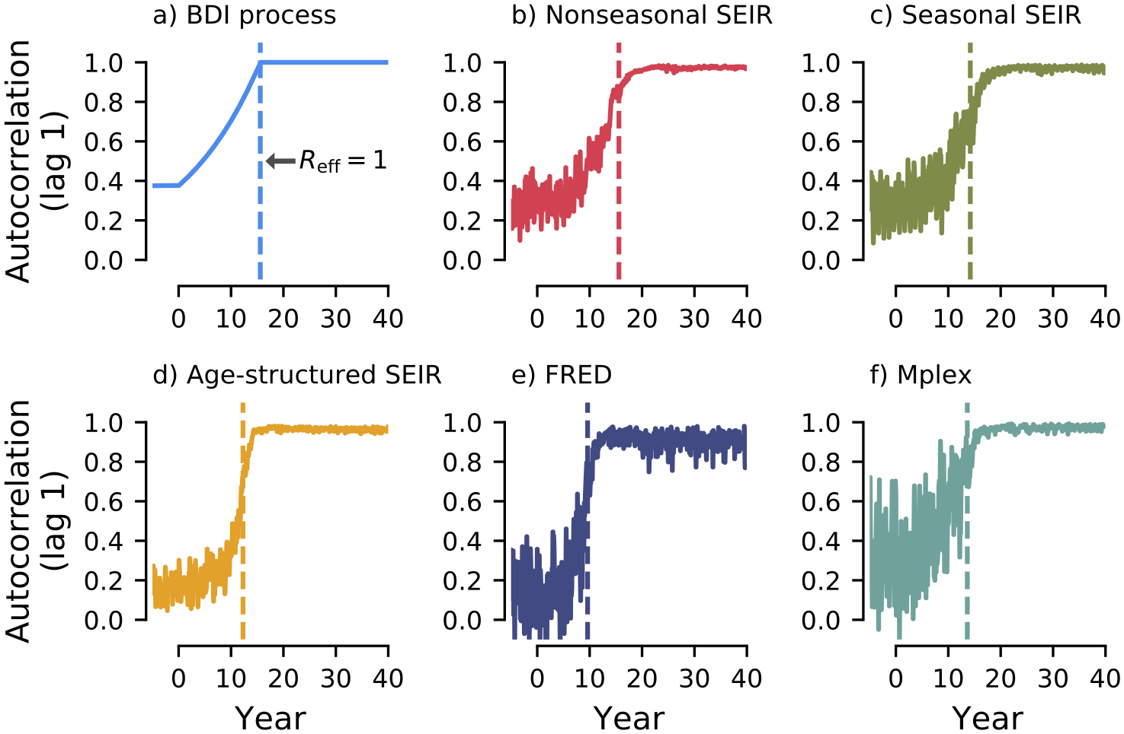
Un enfoque pluralista para el modelado

Slide 30
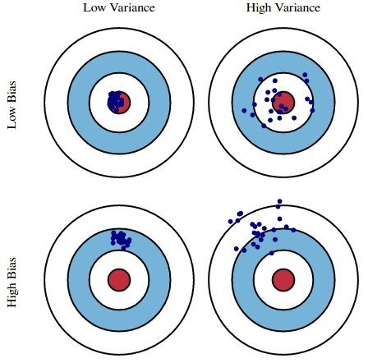
Sesgo y varianza

Slide 31
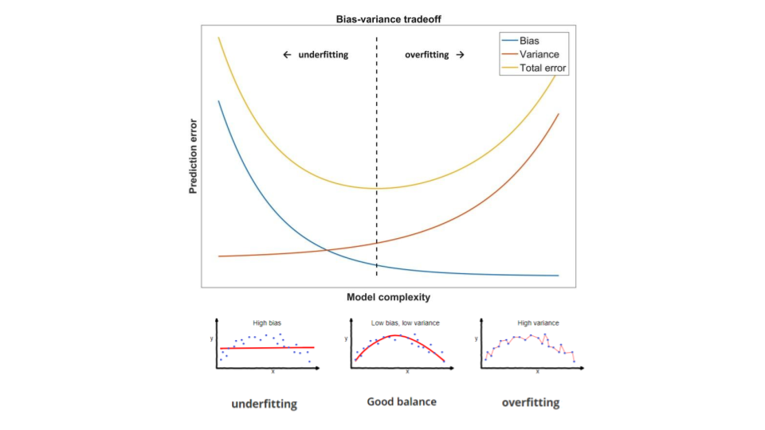
La compensación sesgo-varianza

Slide 32
"¿Cómo" se hace un modelo?
Expresar conceptos matemáticamente (ecuaciones, tasas de cambio, etc.)
Resuelva analíticamente (la solución general) o numéricamente (soluciones específicas). Nota: solo los modelos más simples son analíticamente manejables
Software listo para usar (por ejemplo, ModelMaker , paquetes R, Berkeley Madonna) Simuladores “grandes” (GLEAM, MOBS, etc.)
Nota sobre terminología: simulación versus solución

Slide 33
Modelos deterministas Modelos deterministas

Slide 34
Introducción a los modelos compartimentales.
Pasos para desarrollar un modelo
Formular objetivos
Diagrama conceptual
Ecuaciones dinámicas
Codigo de computadora

Slide 35
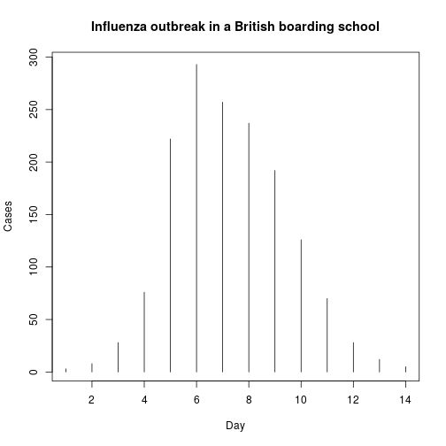
Ejemplo: brote de gripe en un internado británico
Objetivo: un ejemplo en ejecución para ilustrar el modelado compartimental

Slide 36
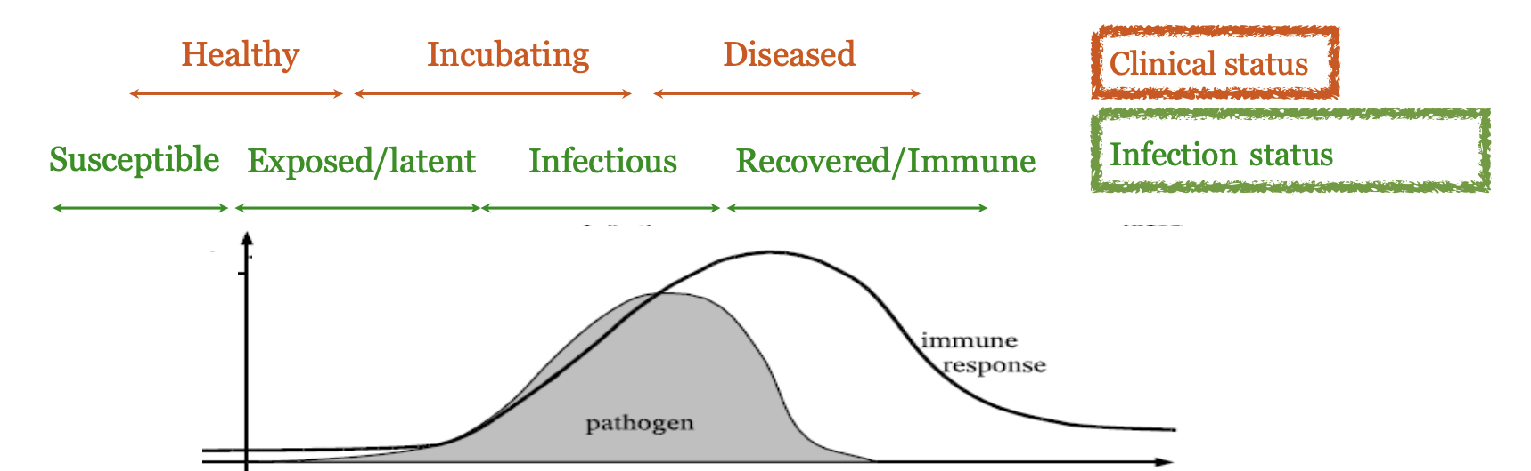
Ejemplo: brote de gripe en un internado británico
Tenga en cuenta las idealizaciones
Existen diferencias entre lo observable (estado clínico) y lo relevante para la transmisión (estado de infección)
Los compartimentos discretizan lo que en realidad puede ser un continuo.

Slide 37
El modelo SIR: variables de estado
Un modelo clásico para una infección inmunizante aguda que clasificaba a los individuos según su estado de infección.
Susceptible
Infecciones
Recuperado/Inmune
Estas cantidades serán nuestras variables de estado.
Estudiado extensamente por primera vez por Kermack y McKendrick (1927) Una contribución a la teoría matemática de las epidemias. Actas de la Royal Society de Londres. Serie A 115 (772): 700–721

Slide 38
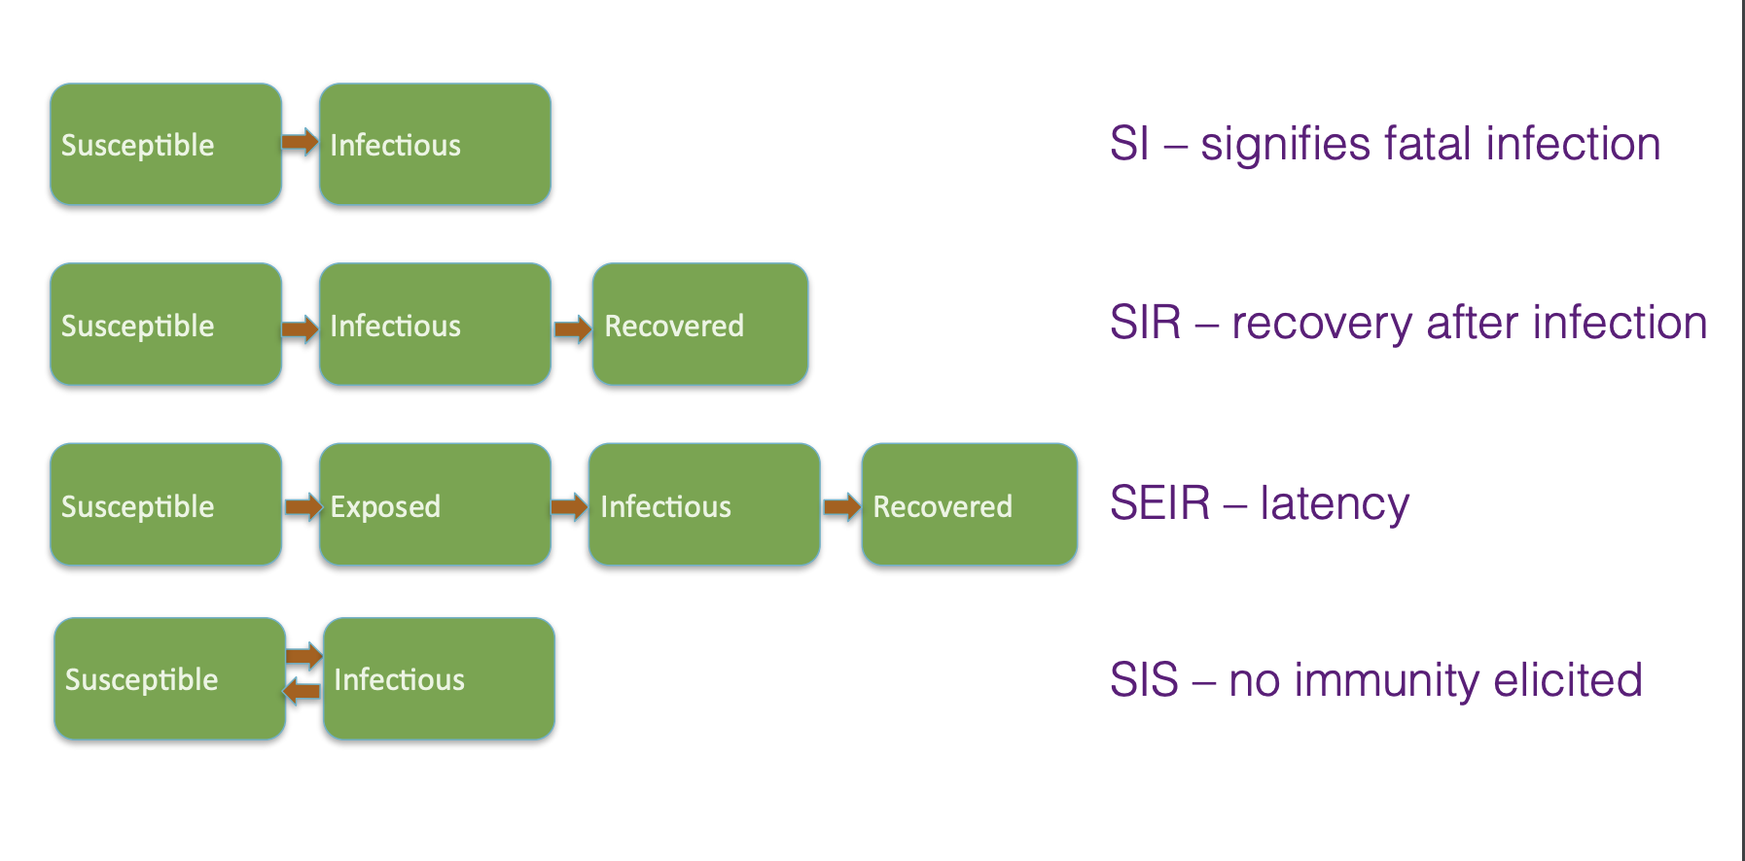
El modelo SIR: estructura del modelo compartimental determinada por patología/inmunología

Slide 39
Los modelos compartimentales pueden representar una amplia gama de sistemas de transmisión y estructuras de población.
Sistemas de transmisión
Transmisión sexual
Transmisión ambiental
Transmisión por vectores
Estructura
Edad
Sexo
Ubicación

Slide 40
Cinética del modelo
La cinética del modelo está determinada por los flujos entre los compartimentos que están representados matemáticamente por tasas de cambio.

Slide 41
Cinética del modelo
La cinética del modelo está determinada por los flujos entre los compartimentos que están representados matemáticamente por tasas de cambio.
Los flujos dependen de las características de la población huésped y de la biología del patógeno e incluyen aspectos como las tasas de contacto entre huéspedes y la infectividad del patógeno. Estas variables son los parámetros de nuestro modelo .

Slide 42
Anotar el modelo: Variables
Asigne a cada variable de estado una variable única (normalmente una letra romana)
Susceptible: ( 𝑆 para proporción, 𝑋 para número)
Infeccioso: ( 𝐼 para proporción, 𝑌 para número)
Recuperado: ( 𝑅 para proporción, 𝑍 para número)

Slide 43
Anotar el modelo: Variables
Asigne a los parámetros una variable única (normalmente una letra griega)
Tasa de contacto: 𝜅
Infectividad del patógeno: 𝜈
Transmisibilidad (tasa de contacto multiplicada por infectividad): 𝛽 = 𝜅 × 𝜈
Tasa de recuperación: 𝛾
Nota: La notación varía según los autores; No se debe suponer que un símbolo utilizado en dos periódicos diferentes significa lo mismo en cada uno de ellos.

Slide 44
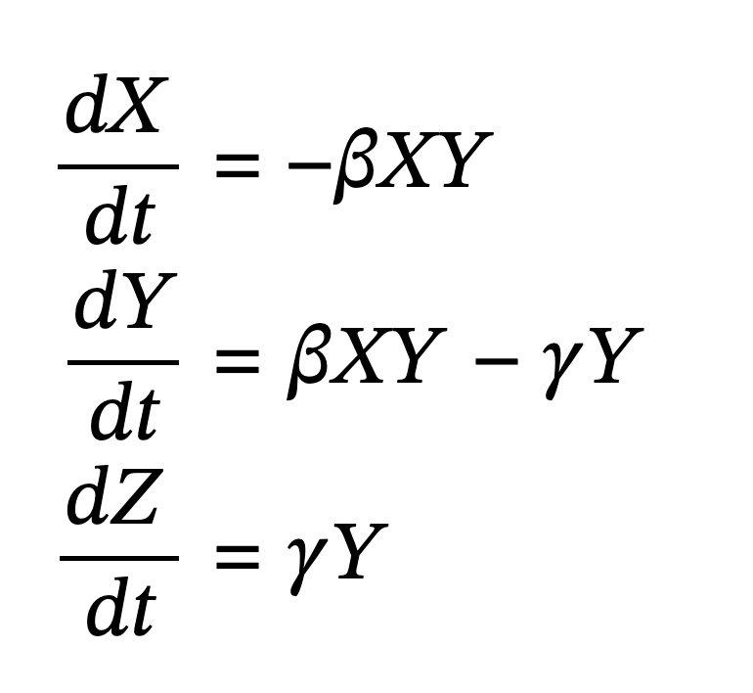
Anotando el modelo: Flujos
Sumar los flujos positivos y negativos que afectan a cada variable de estado.
Nota: Estas ecuaciones también se pueden derivar usando cocientes de diferencias y el teorema fundamental del cálculo. Me resulta más sencillo pensar en términos de flujos.

Slide 45
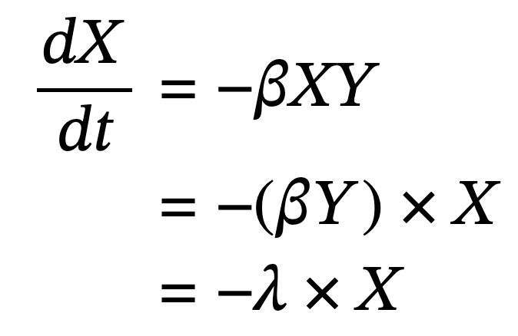
La fuerza de la infección
Es común pensar que la velocidad a la que los susceptibles se infectan es causada por una fuerza que actúa sobre cada susceptible individualmente.
Esta fuerza de infección , que podríamos denotar por 𝜆 , se puede identificar factorizando 𝑋 de nuestra ecuación para

Slide 46
Transmisión dependiente de la densidad y de la frecuencia
La fuerza de la infección puede adoptar muchas formas diferentes según las condiciones en las que se produce la transmisión. Una distinción común es entre transmisión dependiente de la densidad ( 𝜆 = 𝛽𝑌 ) y transmisión dependiente de la frecuencia ( 𝜆 = 𝛽𝑌𝑁 , donde 𝑁 = 𝑋 + 𝑌 + 𝑍 es el tamaño total de la población).

Slide 47
Transmisión dependiente de la densidad y de la frecuencia
Si el tamaño de la población no cambia (es decir, 𝑁 𝑁 es una constante), entonces estos dos modelos difieren solo en las unidades de 𝛽 𝛽 . Sin embargo, si el tamaño de la población cambia (por ejemplo, debido a la mortalidad inducida por enfermedades), entonces estas dos fuerzas de infección dan como resultado resultados dinámicos muy diferentes.

Slide 48
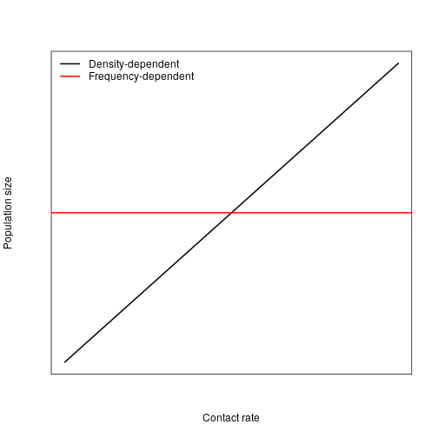
Transmisión dependiente de la densidad
Arriba, asumimos que la tasa de contacto era constante (es decir, la “mezcla” es independiente del tamaño de la población). Esta es una transmisión que depende de la frecuencia .

Slide 49
Transmisión dependiente de la densidad
Para algunos patógenos, el contacto será proporcional al tamaño de la población (es decir, aumentará con el “hacinamiento”), en cuyo caso la fuerza de la infección es 𝜆 = 𝛽𝑌, lo que da la tasa de transmisión 𝛽𝑋𝑌 . Esto se llama transmisión dependiente de la densidad .

Slide 50
Ahora a programar

